Slide 1
Problemática ambiental
Alexandra Pérez
Daniela Suarez

Slide 2
¿Qué es?
La problemática ambiental hoy día involucra a todo el planeta, para su caracterización se habla permanentemente de la contaminación general, que afecta todos los ecosistemas del mismo, trayendo como consecuencia su deterioro y con el pasar de los tiempos su destrucción, que está directamente relacionada con los seres humanos, sus formas de vida y la manera en que desarrollan sus actividades económicas, sociales, políticas y culturales, y los procedimientos que emplean para explotar sus recursos naturales para el bienestar de la vida humana en el planeta.

Slide 3
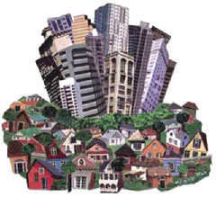
Los problemas ambientales se refieren a situaciones ocasionadas por actividades, procesos o comportamientos humanos, económicos, sociales, culturales y políticos, entre otros; que trastornan el entorno y ocasionan impactos negativos sobre el ambiente, la economía y la sociedad.

Slide 4
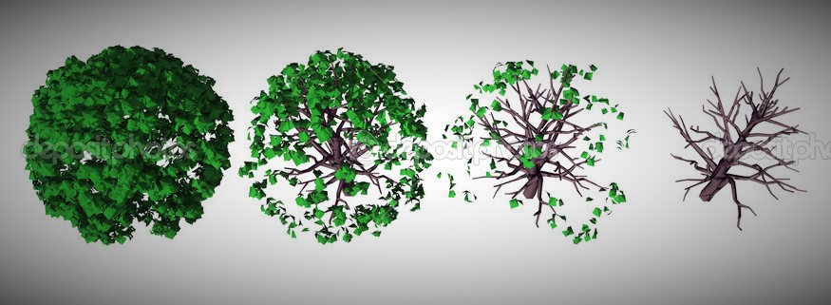
¿Qué lo genera?
La problemática ambiental se genera a partir de las acciones que realiza cada individuo además de las consecuencias que dichos actos conllevan; la suma de dichas acciones son las causantes principales del problema ambiental.

Slide 5
CONSECUENCIAS DE LOS PROBLEMAS AMBIENTALES
Algunas de las consecuencias principales de la problemática ambiental son:
Destrucción de la capa de ozono
Lluvia ácida
Extinción de especies animales
Destrucción de bosques y selvas tropicales.
Contaminación de los océanos
Pérdida de la biodiversidad biológica

Slide 6
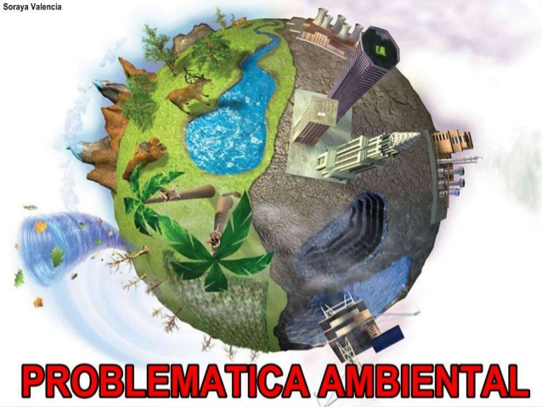
LA creciente problemática AMBIENTAL en las grandes ciudades con mala ventilación natural e importantes emisiones móviles o estacionarias, las condiciones se empeoran año tras año, a medida que aumentan las emisiones industriales y las provenientes del uso de los combustibles. Por ejemplo, se anticipa que las escuadras de vehículos y sus correspondientes emisiones aumenten en un 5-10 por ciento anual en los países en desarrollo, estando el mayor crecimiento concentrado en las principales ciudades.

Slide 7
PRINCIPALES PROBLEMAS EN EL MUNDO
DESTRUCCIÓN DE LA CAPA DE OZONO
CALENTAMIENTO DE LA TIERRA• LLUVIA ÁCIDA
DESTRUCCIÓN DE LOS BOSQUES Y SELVAS TROPICALES
DESERTIFICACIÓN• EXTINCIÓN DE ESPECIES ANIMALES
DISPOSICIÓN FINAL DE LOS DESHECHOS TÓXICOS
CONTAMINACIÓN DE LOS OCÉANOS
CONTAMINACIÓN ATMOSFÉRICA.
COMERCIO ILEGAL DE ANIMALES Y PLANTAS SILVESTRES.
-DEFORESTACIÓN PARA EL DESARROLLO DE PROYECTOS DE INFRAESTRUCTURA Y TRANSPORTE.
PÉRDIDA DE DIVERSIDAD BIOLÓGICA DEBIDO A LA DEFORESTACIÓN, LA FRAGMENTACIÓN DEL HÁBITAT Y EL SOBRE-APROVECHAMIENTO DE ANIMALES Y PLANTES SILVESTRES.
DEGRADACIÓN DE ALGUNAS CUENCAS AL NORTE DEL RÍO ORINOCO.
CONTAMINACIÓN DE SUELOS, AGUAS, PLANTAS, ANIMALES Y SERES HUMANOS POR EL EFECTO DE PLAGUICIDAS.

Slide 8
LA PERCEPCIÓN DEL PROBLEMA AMBIENTAL
DEBIDO A NUESTRA NATURALEZA HUMANA PERCIBIMOS LO QUE ACTÚA SOBRE NUESTROS SENTIDOS. POR ESTE MOTIVO SOMOS CAPACES DE PERCIBIR SOLAMENTE LOS PROBLEMAS AMBIENTALES QUE OCURREN EN NUESTRO ENTORNO MÁS PRÓXIMO, COMO NUESTRO BARRIO, NUESTRA CIUDAD O LOS LUGARES POR DONDE TRANSITAMOS.
PERO LO QUE AFECTA AL AMBIENTE GLOBAL SOLO LO PERCIBIMOS CUANDO SUS EFECTOS SE HACEN SENTIR EN NUESTRA REGIÓN O EN NUESTRO ENTORNO MÁS PRÓXIMO. ESTO SUCEDE CUANDO EL PROBLEMA AMBIENTAL SE HA AGRAVADO LO SUFICIENTE COMO PARA MANIFESTARSE EN TODO EL PLANETA, O SEA CUANDO YA ES TARDE PARA PREVENIRLO.

Slide 9
